Slide 1


Instapbegeleiding voor nieuwe medewerkers
Welkom!
Instapdag 1

Slide 2
Kennismaking

Slide 3
Kennismaking
We vliegen er meteen in…

Slide 4
Wat staat er op het menu vandaag?
9.30u Welkom
Voormiddag Kennismaking
Starten in een team
Waarom werken bij een vrij CLB? Onze waarden
11.15u Pauze
De corebusiness van het CLB
13.00u Lunch
Namiddag Vrij CLB in het onderwijs- en welzijnslandschap
Rechten van minderjarigen
… en onze rechten – personeelsstatuut
Afsluiter Zijn er nog vragen? Wat vond je ervan?
16.00u Goede terugreis!

Slide 5
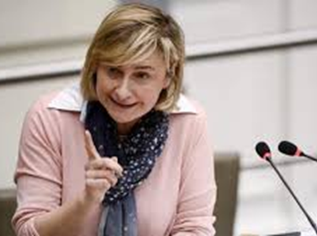
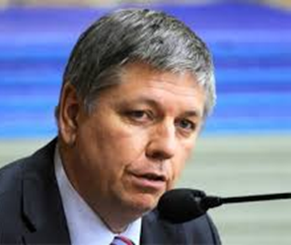
Instapdag 2
Leerlingen begeleiden doorheen het onderwijs- en welzijnslandschap
      Onderwijsloopbaanbegeleiding
      Leerlingen met specifieke onderwijsbehoeften in een continuüm van zorg
      Kansenbevordering
Notes:
zorgcontinuüm – specifieke onderwijsbehoeften maatregelen – individueel aangepast curriculum, M-decreet, Prodia…

Slide 6
Vervolg: basisvorming
Modulair, binnen drie jaar de hele cyclus doorlopen
  Kansenbevordering 2 d inleefstage 1 d
  Beroepsgeheim, deontologie en dilemmatraining 4 d
  Onderwijsloopbaan voor leerlingen zonder en met specifieke noden 2 d
  Kapstokken bij een handelingsgericht diagnostisch traject 2 d
  Integrale jeugdhulp 2 d
  Systematische contactmomenten 0,5 d
  Zelfzorg 0,5 d

Slide 7
En verder…
Centrum Meter of peter, teamcoördinator, directeur…
      Intern vormingsaanbod
Provincie Meer info bij je provinciale vormings- en ondersteuningscel
Vrij CLB Netwerk Informatie, materiaal, ondersteuning
Nascholing
  Basisopleidingen – Professionalisering – Management
  bv. diversiteit, diagnostiek, PGZ, methodieken, kwaliteitszorg…
Extern Nascholing
V O R M I N G S P L A N

Slide 8

Waar zitten we?
Limburg
Regio Noord | Vrij CLB Limburg afdeling Neerpelt
 | Vrij CLB Limburg afdeling Bree
 | Vrij CLB Limburg afdeling Maaseik
Regio Oost | Vrij CLB Limburg afdeling Maasmechelen
 | Vrij CLB Limburg afdeling Genk
 | Vrij CLB Limburg afdeling Bilzen
Regio Zuid | Vrij CLB Limburg afdeling Hasselt
 | Vrij CLB Limburg afdeling Tongeren
 | Vrij CLB Limburg afdeling Sint-Truiden
Regio West | Vrij CLB Limburg afdeling Beringen
 | Vrij CLB Limburg afdeling Herk-de-Stad
 | Vrij CLB Limburg afdeling Houthalen
West-Vlaanderen
Vrij CLB Brugge(n)
Vrij CLB Oostkust
Vrij CLB Oostende-Gistel
Vrij CLB Groeninge
Vrij CLB Veurne-Diksmuide-Westkust
Vrij CLB Tielt
Vrij CLB Weimeersen
Vrij CLB Roeselare
Vrij CLB Torhout
Vrij CLB Ieper
Vrij CLB Izegem
Vrij CLB Leieland
Vrij CLB Poperinge
Oost-Vlaanderen
Vrij CLB Aalst
Vrij CLB regio Deinze
Vrij CLB regio Gent
Vrij CLB Meetjesland
Vrij CLB Ninove
Vrij CLB Waas en Dender
Vrij CLB Wetteren
Vrij CLB Zuid-Oost-Vlaanderen
Antwerpen
Vrij CLB AMi1
Vrij CLB AMi2
Vrij CLB De Wissel Antwerpen
Vrij CLB Kempen
CLB Het Kompas
Vrij CLB Voor- en Noorderkempen
Vlaams-Brabant en Brussels Hoofdstedelijk Gewest
Vrij CLB Aarschot
Vrij CLB Diest-Tessenderlo
Vrij CLB Halle
Vrij CLB Keerbergen
Vrij CLB Leuven
Vrij CLB Noordwest-Brabant
Vrij CLB Pieter Breugel
Vrij CLB Tienen

Slide 9
Spelregels

Slide 10
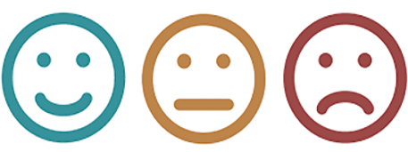
Spelregels
We krijgen graag feedback!
Evaluatieformulieren of spontaan tussendoor,
meteen of als alles wat ‘bezonken’ is,
positief of negatief,
over inhoud of vorm…
Suggesties zijn welkom!

Slide 11

Spelregels
Vragen staat vrij…
Onderbreken mag

Slide 12

Spelregels
Perfect… dat bestaat niet
We schetsen een ‘ideaalbeeld’
maar…

Slide 13



Spelregels
Een drukke agenda
Afstemming
Je zal
hobbels tegenkomen

Slide 14
Starten in een team
Over de bomen en het bos

Slide 15

Ken je krachten
A interviewt B gedurende 3 minuten
Sinds je bij het CLB werkt…
    Wanneer ben jij op je best?
    Wat geeft jou goesting?
    Hoe zien leerlingen, ouders, leerkrachten, collega’s dat aan jou?
    En wat zegt dat over jou? En wat nog?
A luistert naar B en noteert 4-5 “kwaliteiten”
van B op post-its
A plakt de post-its op B en geeft kort feedback
A en B keren de rollen om

Slide 16
Waarom werken bij een vrij CLB?
Over identiteit en waarden

Slide 17


Slide 18
Uit het leven gegrepen
“Brent 14j. Bengelt aan het staartje van de klas. Heeft vrijwel nooit zijn huiswerk af. Hij is vaak niet op tijd in de school, is niet gemotiveerd en vertoont opstandig gedrag. Ouders hebben blijkbaar geen vat op hem.
En het is nog maar september,” zegt de leerkracht!!
Notes:
In relatie staat met de leerling.
Probleemgericht, perspectiefgericht
Welk kader ben je genegen?
Welk methodisch kader hanteer je?

Slide 19

Een vraagje…
Hoe gaat Brent aan jou zien dat jij met hem
“deskundig”, “respectvol”, “perspectiefgericht” en “kansenbevorderend” wil samenwerken?
Hoe gaan zijn ouders dat aan jou zien?
Hoe gaan zijn leerkrachten dat aan jou zien?
Hoe gaan jouw collega’s dat aan jou zien?

Slide 20
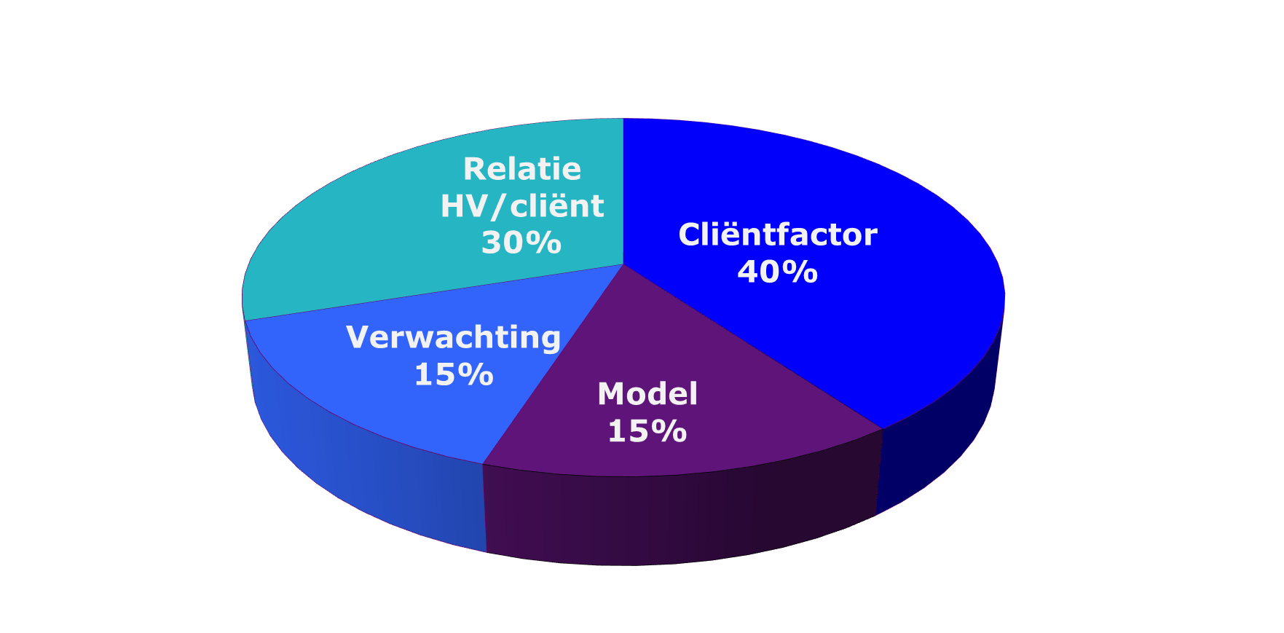
Wat werkt?

Slide 21
Over talentenjagers en krachtendetectives
“Zolang je niet op de hoogte bent
van de dromen en talenten van leerlingen
moet je van hun gebreken afblijven.”
Notes:
Stelling ter discussie.

Slide 22
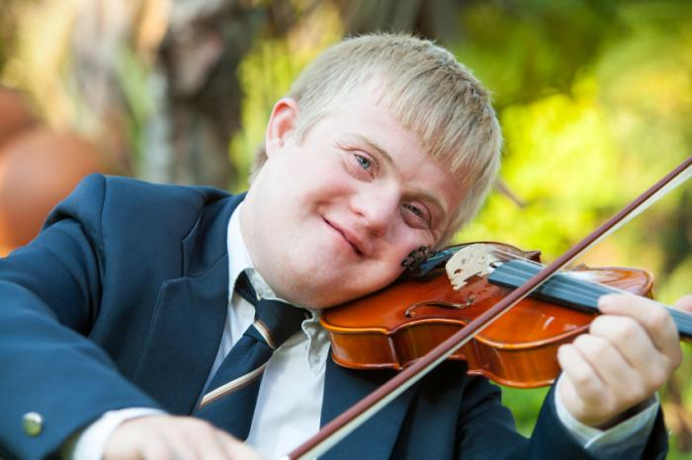
Leerlingen met leer-, gedrags-, emotionele-, gezondheidsproblemen of -beperkingen hebben in hun leven duizenden hobbels moeten nemen, hebben duizenden moeilijke situaties overleefd.
Hoe bleven ze staande?
Krachtgericht werken

Slide 23

Iemand in zijn kracht zetten…
Schitterend!!!!
En hoe doe je dat dan ???
Waar vind je die krachten???

Slide 24

Perspectiefgericht werken
“Er bestaan geen “perfecte problemen”. Problemen die zich alle dagen, op ieder moment van de dag even hardnekkig voordoen. Er zijn altijd uitzonderingen, momenten waarop het beter gaat, momenten waarop men beter met het probleem om kan gaan, of momenten waarop het probleem voor minder brokken in het leven zorgt. Er zijn zelfs momenten waarop problemen even vrijaf hebben”
Notes:
Uitleg: verschil tussen probleemfocus en krachtenfocus en hoe je stapjes vooruit kan zetten.

Slide 25
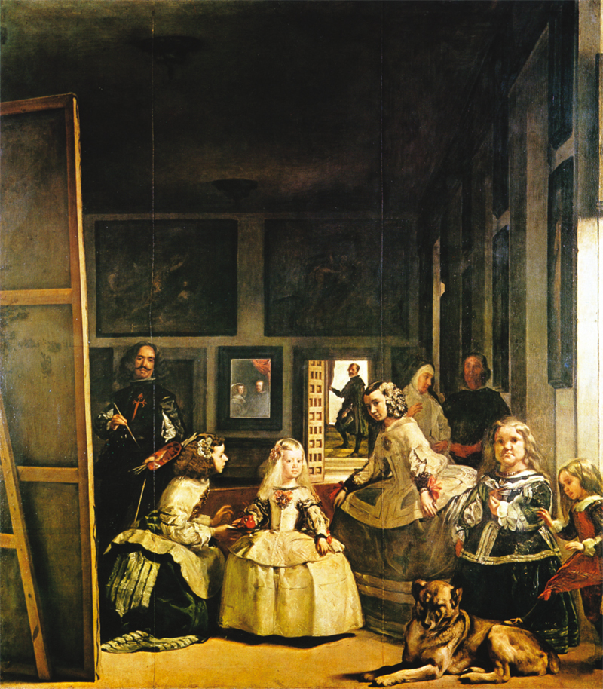
Hoe breed kijk je?

Slide 26
Wat heeft de leerling nodig,
en hoe supporteren ouders en leerkrachten?
Notes:
Kijken door een brede bril met oog voor de leerling en voor zijn supporters.

Slide 27

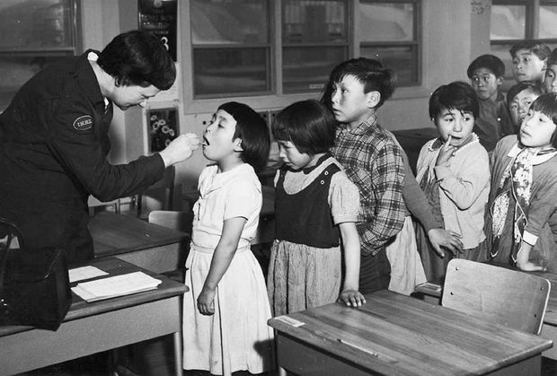
Van ‘ontstaansreden’ naar ‘bestaansreden’
Meewerken aan een krachtige onderwijsleersituatie voor iedere leerling
Notes:
Een beetje geschiedenis en link naar kansenbevordering

Slide 28


Inclusief werken

Slide 29


Advocatus diaboli
“Het labelen van leerlingen leidt niet tot inclusie maar opent de weg naar een nieuw soort apartheid. Inclusie die vertrekt van problemen van leerlingen doet meer kwaad dan goed.”
Notes:
Overleg inclusief werken.
Vraag: wat is er wél nodig om inclusie te realiseren?/stimuleren?

Slide 30
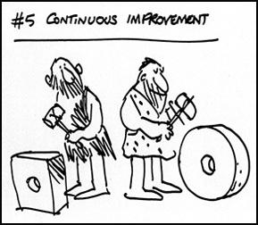
Je eigen aannames zijn de ramen waar je door kijkt. Maak ze af en toe schoon.
Anders komt het licht niet binnen…

Slide 31
Van ‘na’denken naar ‘voor’denken
Wie wil je zijn? Waar wil je naartoe?
Hoe uit zich dat in het dagelijkse leven?
  In je vel voelen
  In de keuzes die je maakt
  In je functioneren op school
  In je relatie met anderen
Welke zijn jouw krachten, eigenschappen die je daarbij helpen en hoe kunnen anderen voor je supporteren?
Hoe ga je weten dat je een stapje in de richting van je droom/wens hebt gezet?

Slide 32

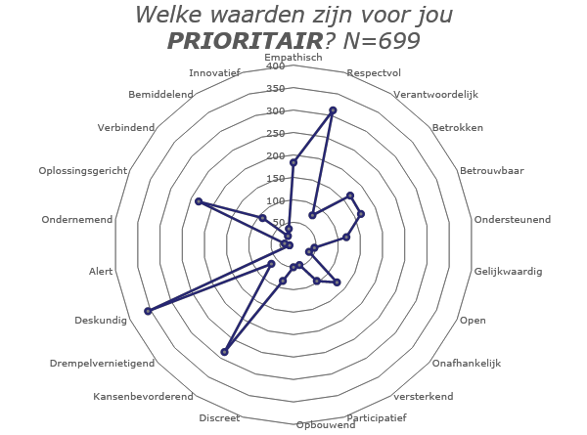
Waarden vrij CLB

Slide 33

Emancipatorisch werken
Het is de bedoeling dat in het uiteindelijke resultaat de voetafdruk van de CLB-medewerker zo klein mogelijk is.

Slide 34

Welk idee, welke gedachte… viel je op en vind je de moeite waard om nog eens over na te denken?

Slide 35

Pauze

Slide 36
De core-business van het CLB

Slide 37
Wat doen we?
Decreet betreffende de Centra voor Leerlingenbegeleiding (1/12/1998)
BVR tot vaststelling operationele doelen CLB (1/9/2009)
Decreet betreffende de leerlingenbegeleiding
in het basisonderwijs, het secundair onderwijs
en de centra voor leerlingenbegeleiding (1/9/2018)
BVR tot operationalisering van de leerlingenbegeleiding in het basisonderwijs, het secundair onderwijs en de centra voor leerlingenbegeleiding (1/9/2018)

Slide 38
Wat doen we?
  Opdracht
  Leerlingen begeleiden in hun functioneren op school en in de maatschappij.
  Wat is leerlingenbegeleiding?
  Kwaliteitsvolle leerlingenbegeleiding bevordert de totale ontwikkeling van alle leerlingen, verhoogt hun welbevinden, voorkomt vroegtijdig schoolverlaten en creëert meer gelijke onderwijskansen. Op die manier draagt het bij tot het functioneren van de leerling in de schoolse én maatschappelijke context.
  → ! Dit geldt voor alle actoren !

Slide 39
Wat doen we?
  Werken op vier begeleidingsdomeinen
  Onderwijsloopbaan: ondersteunen om zelfkennis te ontwikkelen, inzicht te verwerven in de structuur van onderwijs en arbeidsmarkt en adequate keuzes te leren maken op school en daarbuiten
  Leren en studeren: leren van de leerling optimaliseren en leerproces bevorderen
  Psychisch en sociaal functioneren: welbevinden van de leerling bewaken, beschermen en bevorderen
  Preventieve gezondheidszorg: gezondheid, groei en ontwikkeling bevorderen en beschermen; tijdig risicofactoren, signalen en symptomen detecteren.
    Minimaal: systematische contacten, vaccinatie, profylaxe van besmettelijke ziekten
Geïntegreerd en holistisch (! Dit geldt voor alle actoren)

Slide 40
Voor wie doen we dat?
  Voor alle leerlingen die ingeschreven zijn in een school waarmee het CLB een samenwerkingsovereenkomst heeft
  Kinderen die huisonderwijs volgen
    kunnen bij een CLB terecht voor onthaal en vraagverheldering
    kunnen bij een CLB terecht voor vaccinaties
    moeten bij een CLB langsgaan voor systematische contactmomenten
    moeten meewerken aan maatregelen in kader van profylaxe van besmettelijke ziekten (als ze huisonderwijs volgen in groep en niet op thuisadres)

Slide 41
Hoe doen we dat?
Vanuit een gedragen visie:
Het centrumbeleid inzake leerlingenbegeleiding
  komt participatief tot stand
  is afgestemd op de noden van de leerlingenpopulatie
  is afgestemd op de context waarin het centrum zich bevindt
  respecteert het pedagogisch project van de scholen
Het centrum evalueert participatief, cyclisch en betrouwbaar vanuit de resultaten en effecten van de werking en stuurt bij waar nodig

Slide 42
Hoe doen we dat?
Het centrum werkt vraaggestuurd
  ‘De leerling en de ouders zijn daarbij de cliënten van het centrum, de school is een partner’
Leerlingen en ouders kunnen zich niet verzetten tegen:
  Systematische contacten en profylactische maatregelen
  Leerplichtbegeleiding
  Inzetten van de signaalfunctie en consultatieve leerlingenbegeleiding door het centrum

Slide 43
Onze werkingsprincipes
Het centrum werkt
  onafhankelijk en stelt het belang van de leerling centraal
  leerling- en schoolnabij
  kosteloos
  subsidiair
  multidisciplinair
  binnen de regels van het beroepsgeheim en ontwikkelt een deontologisch code
  met respect voor het pedagogisch project van de school
  netoverstijgend samen

Slide 44
Onze werkingsprincipes
Het belang van de leerling staat centraal
  Internationaal Verdrag van de Rechten van het Kind IVRK
  (20/11/1989)
  Decreet Rechtspositie van de Minderjarige in de Jeugdhulp DRM
    (7 mei 2004)
  Verdrag inzake de rechten van personen met een handicap IVRPH
    (Verenigde Naties: 13/12/2006)
    (België: juli 2009)

Slide 45
Onze werkingsprincipes
We werken subsidiair en emancipatorisch
  Meest nabij is meestal meer geschikt
  Zoveel mogelijk verantwoordelijkheid bij ouders en school
  CLB complementair aan mogelijkheden hulpvrager
  Hulpvrager vaardigheden leren om zelf nieuwe vragen aan te pakken
  Leerlingen ondersteunen om zelf eigen ontwikkeling in handen te nemen
‘Geef een hongerige geen vis, maar leer hem vissen’

Slide 46

Wat denk jij?
Een leerling van het derde jaar komt bij een vertrouwensleerkracht en vertelt dat ze krast. Ze vraagt om dit geheim te houden.
  De leerkracht licht toch de directeur in. Mag zij dat doen, het meisje heeft immers gevraagd het geheim te houden?
  Stel dat de leerling met jou komt praten, mag jij dan de ouders inlichten als de leerling vraagt dit niet te doen?

Slide 47
Onze werkingsprincipes
We werken vertrouwelijk en discreet
  Deontologische code
  Privacy-wetgeving
  Beroepsgeheim ( ≠ ambtsgeheim school)
  Need to know en niet nice to know

Slide 48


Wat denk jij?
  We bespreken elke casus multidisciplinair
  We bekijken elke casus multidisciplinair

Slide 49
Onze werkingsprincipes
We werken multidisciplinair samen
  Multidisciplinaire blik – overleg – samenwerking
  Complementaire deskundigheid
  Multidisciplinair dossier
Denk niet te snel dat je een multidisciplinaire blik hebt ☺
Sommige casussen bespreek je altijd multidisciplinair

Slide 50
“Niemand leest alle regels in het schoolreglement. Je pikt er de dagelijkse afspraken uit. De rest bekijk je pas als er een probleem opduikt. Zo doen de meeste ouders dat, behalve sommige kansarme ouders… Zij ploeteren woord voor woord door het reglement, om goed te weten wat ze tekenen of om te tonen dat ze betrokken zijn bij de school.”
Sieg Monten
Vlaams netwerk van verenigingen waar armen het woord nemen

Slide 51
Onze werkingsprincipes
We werken laagdrempelig
  Kosteloos
  Bereikbaar (letterlijk en figuurlijk)
We werken kansenbevorderend
  Prioritaire aandacht voor leerlingen die in ontwikkeling bedreigd zijn

Slide 52
Werken we eigenlijk wel laagdrempelig en kansenbevorderend?

Slide 53
Onze methodieken en denkkaders
Prodia
ICF
Oplossingsgericht werken
Handelingsgerichte diagnostiek
Leertheorie
Motiverende gespreksvoering
Standaarden JGZ
Handelingsgericht werken
Faire diagnostiek

Slide 54
Onze kernactiviteiten
Leerlinggebonden aanbod
    Onthaal
    Vraagverheldering
    Handelingsgericht advies
    Handelingsgerichte diagnostiek
    Begeleiding
    Draaischijffunctie
Versterking van de school
    Signaalfunctie (versterken van basiszorg)
    Consultatieve leerlingenbegeleiding (versterken van verhoogde zorg)
    + inbrengen van inhoudelijke expertise

Slide 55

Systematische contactmomenten & vaccinaties
 | 1KO | 1LO | 4LO | 5LO | 6LO | 1SO | 3SO
Contactmoment | X | X | x |  | X |  | X
Vaccinatieaanbod |  | X |  | X |  | meisjes | X
Overgangsjaar 2018-2019 | 1KO | 2KO | 1LO | 4LO | 5LO | 6LO | 1SO | 3SO
Contactmoment | verplicht | aanbod | verplicht | geen aanbod |  | beperkt aanbod | beperkt aanbod | verplicht
Vaccinatieaanbod |  |  | X |  | X |  | meisjes | X

Slide 56
Optimale onderwijsparticipatie
School overlegt met CLB over afwezigheden:
  Kleuterparticipatie
  Frequente afwezigheden
  Ongewettigde afwezigheden (spijbelen)
  Preventieve schorsing
  Definitieve uitsluiting
CLB biedt contactmoment aan aan anderstalige nieuwkomers

Slide 57
Keuzeprocessen en aansluiting arbeid
Bijzondere aandacht!
CLB organiseert informatiemomenten voor leerlingen. School werkt hier actief aan mee
  Structuur en organisatie van onderwijs
  Volledig onderwijsaanbod
  Scharniermomenten:
    LO-SO
    1ste graad SO-2de graad SO
    SO-HO/arbeid
    Specifieke momenten voor specifieke groepen

Slide 58
Draaischijffunctie
Doorverwijzing van onderwijs naar hulpverlening steeds via CLB
Hulpaanbieders samen verantwoordelijk voor continuïteit van hulp:
  CLB en jeugdhulpaanbieders maken samen met cliënt afspraken over ondersteuning door jeugdhulpaanbieder in afwachting van effectieve opstart hulp.

Slide 59


Slide 60
Samenwerking binnen en buiten CLB

Slide 61

Werken in een vrij CLB … ruimer dan je denkt!

Slide 62
Samenwerking binnen en buiten CLB
Samenwerking school-CLB
Samenwerking CLB-PBD
CLB in het Vlaamse onderwijsveld
CLB als brug tussen onderwijs en welzijn
Samenwerking binnen Vrij CLB
Netoverstijgende samenwerking
Relatie CLB met overheid

Slide 63
Samenwerking binnen en buiten CLB
Samenwerking
school-CLB

Slide 64
Samenwerking school - CLB
Vooraf
  De school ontwikkelt een beleid op leerlingenbegeleiding dat is afgestemd op het pedagogisch project, de noden van de leerlingenpopulatie en de context waarin de school zich bevindt. Het zorg- en GOKbeleid, zoals omschreven in het schoolwerkplan, wordt erin geïntegreerd.
  Het beleid op leerlingenbegeleiding omvat de begeleiding van de leerlingen, het ondersteunen van het handelen van het onderwijzend personeel en de coördinatie van alle leerlingbegeleidingsinitiatieven op niveau van de school.
  De school implementeert, evalueert en stuurt, zo nodig, dat beleid bij. Ter versterking van dat beleid voert de school een professionaliseringsbeleid.
= Erkenningsvoorwaarde voor de school

Slide 65
Samenwerking school - CLB
De samenwerking tussen een centrum en een school loopt voor onbepaalde duur en start in het begin van een schooljaar.
Het centrum en de school maken afspraken over de schoolspecifieke samenwerking en leggen die vast. De school neemt daarvoor het initiatief.
Deze afspraken zijn gebaseerd op het beleid op leerlingenbegeleiding van de school.

Slide 66
Samenwerking school - CLB
De school en het centrum maken minstens afspraken over
  de rol- en taakverdeling van de school en het centrum ter uitvoering van leerlingenbegeleiding;
  de uitwisseling van relevante informatie tussen de school en het centrum;
  de informatiemomenten voor leerlingen over de structuur en de organisatie van het Vlaamse onderwijs, het volledige onderwijsaanbod en, specifiek voor secundaire scholen, de aansluiting van het onderwijs op de arbeidsmarkt;
  de wijze waarop de samenwerking tussen de school en het centrum wordt geëvalueerd en de wijze waarop de afspraken over de schoolspecifieke samenwerking bijgestuurd kunnen worden.
Op basis van een evaluatie van de samenwerking kunnen de samenwerkingsafspraken in onderling overleg worden bijgestuurd.

Slide 67
Samenwerking school - CLB
De core business van de school ligt op onderwijs, het pedagogisch en didactisch vlak en het creëren van een positief leer- en leefklimaat op school waarin alle leerlingen gedijen. Ze kan voor beleidsondersteuning een beroep doen op haar pedagogische begeleidingsdienst.
De core business van het CLB is het begeleiden van leerlingen bij wie de afstemming tussen hun noden en het aanbod moeilijk loopt . De CLB’s zetten daarvoor hun hulpverlenings-, gedragswetenschappelijke en medische expertise in, en zijn voor de leerlingen de draaischijf naar externe hulpverlening als die nodig blijkt.
School en CLB zorgen zo samen voor een zorgcontinuüm.

Slide 68
Wat denk jij?
De school vraagt jou om op de info-avond voor ouders enkel het onderwijsaanbod van de eigen scholengemeenschap toe te lichten.
  Hoe reageer jij?

Slide 69
Wat denk jij?
De schooldirectie wijst je op de vingers dat je volgende keer tijdens een oudercontact niet mag zeggen dat je onafhankelijk werkt.
  Hoe reageer jij?

Slide 70
Wat denk jij?
Je komt tot de vaststelling dat bijna de helft van de leerlingen uit een bepaalde klas individuele CLB-begeleiding vraagt rond faalangst.
Hoe reageer jij?

Slide 71
Wat denk jij?
De school vraagt jou om een intelligentie-onderzoek af te nemen bij een leerling waar nog niet eerder een vraag over gesteld werd.
  Hoe reageer jij?

Slide 72
Samenwerking school - CLB
Onze kernactiviteiten ter versterking van de school:
  Signaalfunctie (brede basiszorg)
  Consultatieve leerlingenbegeleiding (verhoogde zorg)
  + inbrengen van inhoudelijke expertise

Slide 73
Samenwerking binnen en buiten CLB
Samenwerking
CLB-PBD

Slide 74
Samenwerking CLB – PBD (pedagogische begeleiding)
Bij de opmaak en evaluatie van het beleid op leerlingenbegeleiding betrekt de school relevante actoren.
  Voor bijkomende inhoudelijke expertise doet de school een beroep op het centrum voor leerlingenbegeleiding.
  Voor schoolondersteuning zoekt de school externe ondersteuning bij de pedagogische begeleidingsdienst of een andere externe dienst.
Bij de opmaak van het beleid rond leerlingenbegeleiding krijgt een school dus ondersteuning van haar pedagogische begeleidingsdienst en input van haar CLB.

Slide 75
Samenwerking binnen en buiten CLB
Vrij CLB
in het
Vlaamse Onderwijsveld

Slide 76
Vrij CLB in de Vlaamse onderwijswereld
Onderwijs: 4 netten
spreiding leerlingen (%)
CLB: 3 netten/groepen
spreiding centra (n)
spreiding leerlingen (%)
(privé-scholen en methodescholen: vrije keuze)

Slide 77
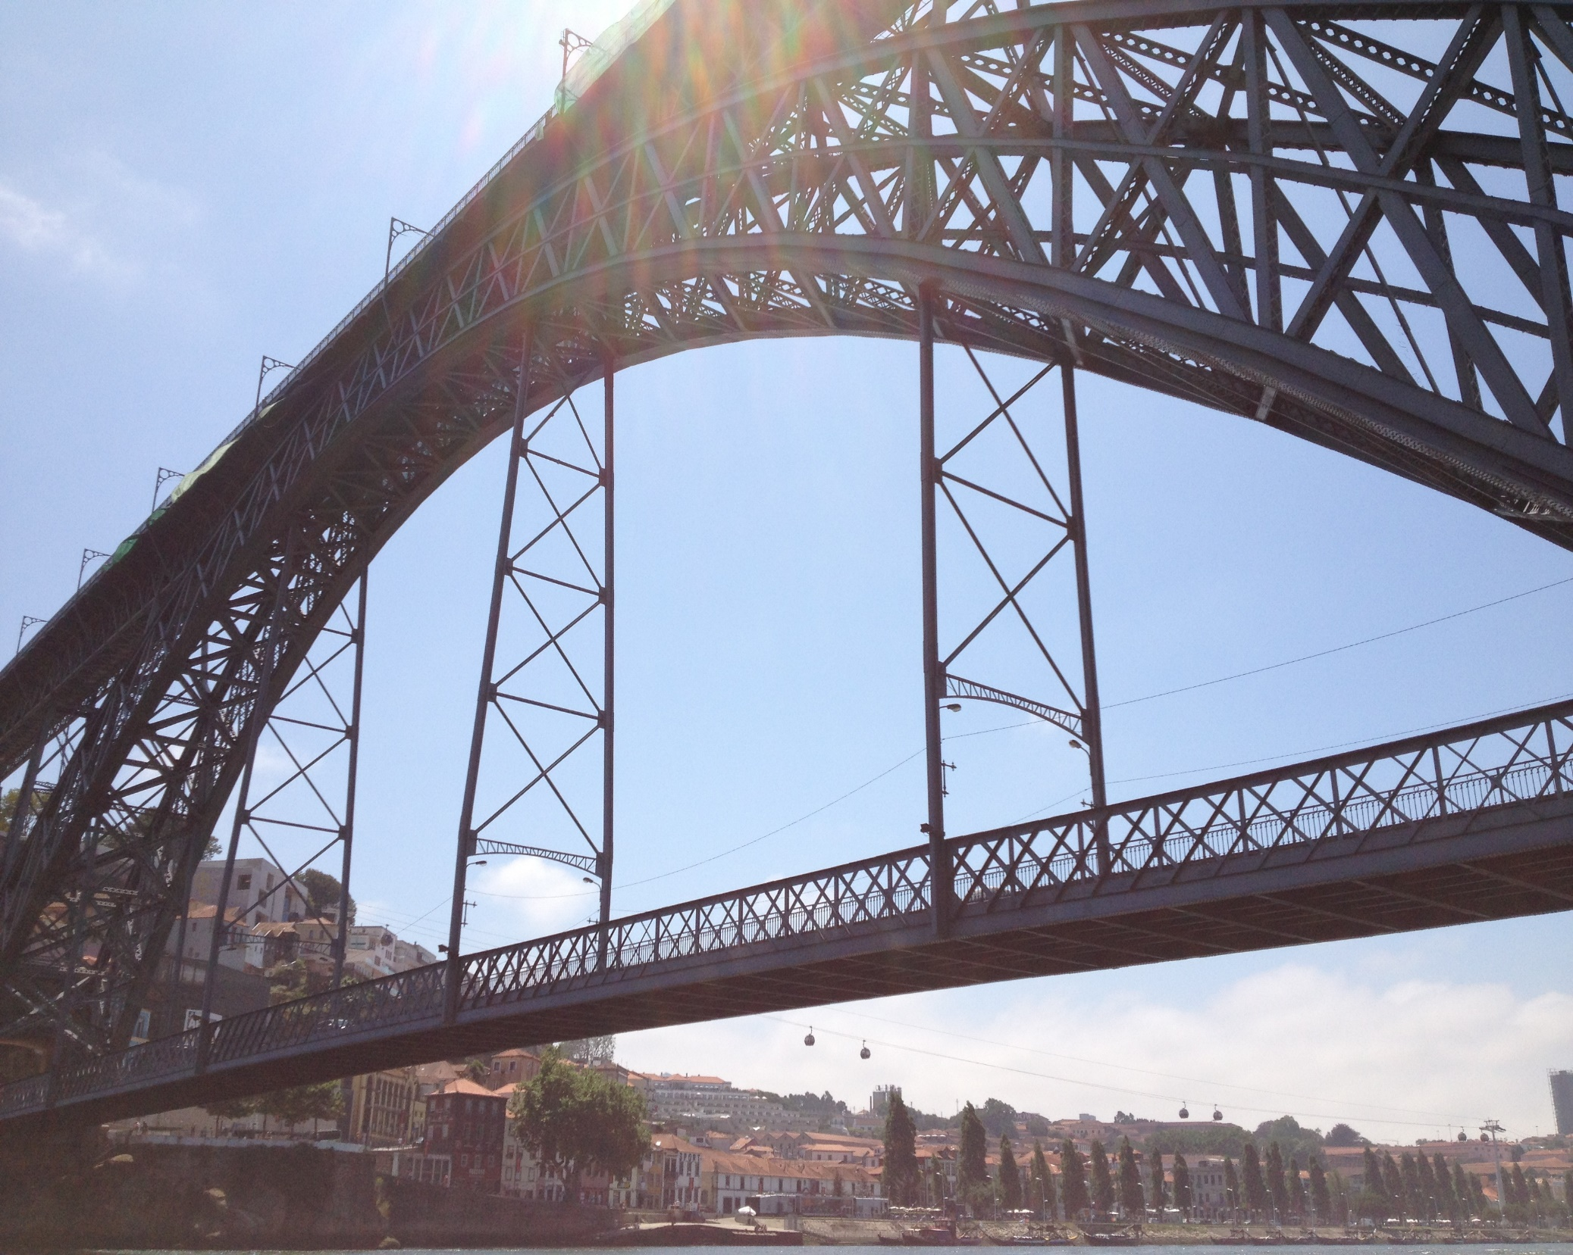
Samenwerking binnen en buiten CLB
CLB als brug tussen
onderwijs en welzijn

Slide 78
CLB als brug tussen onderwijs en welzijn
Draaischijffunctie CLB
Buitenschoolse hulpverlening
Binnen en buiten Integrale Jeugdhulp

Slide 79
Integrale Jeugdhulp
Hulpcontinuïteit waarborgen
Gepast omgaan
met verontrusting
Tijdige toegang tot jeugdhulp
Voorzien in crisisaanbod jeugdhulp
VAPH
Doel-
stellingen
Maximale participatie van minderjarige en zijn gezin
Vermaatschappe-lijking van de jeugdhulp

Slide 80
Integrale Jeugdhulp
CLB
Kind en Gezin
Algemeen Welzijnswerk
Jongerenwelzijn
VAPH
Centra
Geestelijke Gezondheidszorg
Zes
sectoren
VAPH

Slide 81
Samenwerking binnen en buiten CLB
Beleidsvisie en samenwerking
binnen
Vrij CLB Netwerk

Slide 82
Vrij CLB Netwerk
Limburg
Regio Noord | Vrij CLB Limburg afdeling Neerpelt
 | Vrij CLB Limburg afdeling Bree
 | Vrij CLB Limburg afdeling Maaseik
Regio Oost | Vrij CLB Limburg afdeling Maasmechelen
 | Vrij CLB Limburg afdeling Genk
 | Vrij CLB Limburg afdeling Bilzen
Regio Zuid | Vrij CLB Limburg afdeling Hasselt
 | Vrij CLB Limburg afdeling Tongeren
 | Vrij CLB Limburg afdeling Sint-Truiden
Regio West | Vrij CLB Limburg afdeling Beringen
 | Vrij CLB Limburg afdeling Herk-de-Stad
 | Vrij CLB Limburg afdeling Houthalen
West-Vlaanderen
Vrij CLB Brugge(n)
Vrij CLB Oostkust
Vrij CLB Oostende-Gistel
Vrij CLB Groeninge
Vrij CLB Veurne-Diksmuide-Westkust
Vrij CLB Tielt
Vrij CLB Weimeersen
Vrij CLB Roeselare
Vrij CLB Torhout
Vrij CLB Ieper
Vrij CLB Izegem
Vrij CLB Leieland
Vrij CLB Poperinge
Oost-Vlaanderen
Vrij CLB Aalst
Vrij CLB regio Deinze
Vrij CLB regio Gent
Vrij CLB Meetjesland
Vrij CLB Ninove
Vrij CLB Waas en Dender
Vrij CLB Wetteren
Vrij CLB Zuid-Oost-Vlaanderen
Antwerpen
Vrij CLB AMi1
Vrij CLB AMi2
Vrij CLB De Wissel Antwerpen
Vrij CLB Kempen
CLB Het Kompas
Vrij CLB Voor- en Noorderkempen
Vlaams-Brabant en Brussels Hoofdstedelijk Gewest
Vrij CLB Aarschot
Vrij CLB Diest-Tessenderlo
Vrij CLB Halle
Vrij CLB Keerbergen
Vrij CLB Leuven
Vrij CLB Noordwest-Brabant
Vrij CLB Pieter Breugel
Vrij CLB Tienen

Slide 83

Beleidsvisie 2020

Slide 84
Beleidsvisie 2020
In 2020 ervaren kansarme gezinnen en migrantengezinnen het vrij CLB als partner en belangenbehartiger voor al hun vragen over de ontwikkeling en opvoeding van hun kinderen, over onderwijs en hulpverlening aan hun kinderen. De vrije CLB’s werken intensief met en hebben een uitgebreid aanbod voor kansarme gezinnen en migrantengezinnen, en organiseren zich zo dat kansenbevordering en gelijke onderwijskansen hoog op de agenda staan.
In 2020 engageren de vrije CLB’s zich om als partner en belangenbehartiger van leerlingen met beperkingen (en hun ouders) te zoeken naar ondersteuning die zo min mogelijk ingrijpend is, gericht op inclusie en op zo maximaal mogelijke participatie en welbevinden.
In 2020 zijn de vrije centra voor jongeren, hun ouders en hun leerkrachten/school de evidente organisatie waar ze op een vlot toegankelijke manier met hun vragen en bezorgdheden terechtkunnen. Het VCLB helpt hen minstens één stap vooruit, zodat ze weer uitzicht op een oplossing krijgen.
In 2020 bieden de vrije centra kortdurende begeleiding aan in functie van het realiseren van antwoorden dicht bij de leefwereld van de kinderen en jongeren. De begeleiding is gebaseerd op actuele praktijk en evidence based inzichten. Hierbij wordt systematisch gezocht naar de meest effectieve en minst ingrijpende oplossing.

Slide 85
Beleidsvisie 2020
Diagnostiek is maximaal ingebed in een continuüm van zorg waarbij de school en het vrij CLB samenwerken om tegemoet te komen aan de onderwijs- en opvoedingsbehoeften van de leerlingen en de ondersteuningsbehoeften van leerkrachten en ouders. Het handelingsgericht diagnostisch traject wordt afgetoetst aan de criteria van faire diagnostiek en de rechten van kinderen en jongeren binnen de hulpverlening. Waar nodig wordt samengewerkt met partners uit het netwerk. Doorheen het volledige continuüm van zorg voor de leerlingen zijn de vrije centra een actieve partner van de leerling, de ouders en de school.
In 2020 zijn de vrije centra de draaischijf tussen het gezin, de school en het bredere welzijnsnetwerk. Met het oog op een efficiënte werking wordt maximaal regionaal samengewerkt. De draaischijf is in eerste instantie gericht op het ondersteunen van de jongere, vormt een buffer voor vragen die vanuit de scholen aan de hulpverlening worden gesteld en laat toe de adviezen vanuit hulpverlening naar de schoolcontext te vertalen.
In 2020 ervaren leerlingen en ouders, leerkrachten en scholen, de vrije centra als dé specialist voor al hun vragen i.v.m. onderwijsloopbaanbegeleiding. Ook de volwassen informatiezoeker kan in elk vrij CLB terecht voor informatie over onderwijs.

Slide 86
Beleidsvisie 2020
De vrije centra organiseren een gepast en aanklampend ondersteuningsaanbod in het kader van onderwijsparticipatie vanaf de kleuterleeftijd. Waar nodig schakelen de vrije CLB’s externe hulpverleners in.
In 2020 ondersteunen de vrije CLB’s het volledige preventieve spectrum bij leerlingen, beginnend bij “health literacy” en een gezonde school, tot het opvolgen van problemen om de impact op leven en leren zo klein mogelijk te houden. Zo worden de acties voor de volksgezondheid een verweven en herkenbaar deel van het VCLB-werk. In 2020 nemen de vrije CLB’s nog steeds de preventie van gezondheidsproblemen op zich via medische screening en zijn ze de eerste vaccinatieaanbieder voor schoolgaande kinderen en jongeren.
De vrije CLB’s ondersteunen de school als belangrijkste partner in de zorg voor leerlingen. Ze vertrekken daarbij vanuit de noden vastgesteld bij leerlingen. De vrije centra doen appel op de school om voor leerlingen een goede leer- en leefomgeving te maken. Samen met de PBD staan ze de school nabij, opdat de school haar doelen kan realiseren. De bijzondere bepalingen en afsprakennota’s, opgesteld in samenspraak tussen evenwaardige partners, concretiseren ieders rol en expertise.
In 2020 is het partnership tussen de vrije centra en de school overal gebaseerd op het zorgcontinuüm.

Slide 87
Beleidsvisie 2020
De vrije centra zijn beschikbaar voor crisissituaties van leerlingen en in situaties van verontrusting.
In 2020 is er in de vrije centra een duidelijke integratie van alle disciplines binnen de multidisciplinaire teamwerking. Bij de integratie is er respect voor de verschillende opdrachten en de eigen methodieken.
In 2020 worden alle activiteiten opgezet vanuit een multidisciplinaire benadering.
In 2020 organiseert het VCLB op systematische manier nazorg op vlak van de geformuleerde adviezen, de begeleidingen en de doorverwijzingen. Het moet daarbij altijd gaan om een duidelijke zorg op maat van de leerling.
In 2020 werken de vrije CLB’s vanuit een geëxpliciteerde VCLB-eigen professionaliteit en beschikken ze over een VCLB-eigen instrumentarium dat voor elke VCLB-medewerker het richtsnoer is in de dagelijkse werking.

Slide 88
Beleidsprioriteiten Vrij CLB Netwerk
Beleidsvisie
BRANDING
Memori Thomas More
Nieuwe merknaam en nieuw logo/huisstijl
ORGANISATIE-ONTWIKKELING
Flanders Synergy
Audit en
wetensch. review over CLB-werking
CLB-teams rond kernprocessen
in de centra
Beleidsplan
Decreet
leerlingen-begeleiding
(1/9/2018)
ONDERSTEUNING
PROFESSIONALISERING
Vlaanderenbrede werkgroepen en overleggroepen
BESTURING
PwC
Governancemodel
-
Netwerkorganisatie

Slide 89

Kernprocessen Vrij CLB Netwerk
1
Onthalen en verhelderen van de vraag teneinde
kinderen/jongeren (en hun context) met een hulpvraag toe te leiden naar een gepast aanbod, intern of extern
2
Handelingsgericht adviseren teneinde
de vraagsteller de gepaste informatie te geven om in functie van de leerling gerichte stappen te kunnen zetten
Handelingsgericht diagnosticeren, begeleiden en coördineren teneinde
leerlingen (en ouders) maximaal te laten participeren aan het onderwijsleerproces door goede afstemming op de onderwijs- en opvoedingsbehoeften
3
4
Handelingsgericht diagnosticeren, begeleiden en coördineren in verontrustende situaties teneinde
via aanklampend werken de ontwikkelingskansen van leerlingen te vrijwaren en veiligheid te garanderen
5
Collectief objectief informeren over het onderwijslandschap, het studiekeuzeproces en de arbeidsmarkt teneinde leerlingen en ouders in staat te stellen tot het maken van juiste keuzes, die het welbevinden, de betrokkenheid en kwalificatie kunnen bevorderen
6
Signaleren en/of inhoudelijke expertise inbrengen in de school teneinde
te faciliteren dat schoolteams en leerkrachten planmatig en zelfstandig de zorg voor al hun leerlingen opnemen
7
Uitvoeren van medische activiteiten in het kader van preventie teneinde
tijdig bepaalde (psycho-) somatische problemen op te sporen en te voorkomen

Slide 90
Nieuwe teams in de centra
2
3
4
1
6
of
3
2
1
4
5
7
6
5
7

Slide 91

Nieuwe teams in de centra
Teams (nesten) voor professionele en persoonlijke ondersteuning
Met betekenisvolle opdrachten en hiervoor gedeelde ambities
Met een grote set aan verantwoordelijkheden en bevoegheden
Waarin mensen intensief kunnen samenwerken in een cultuur van vertrouwen
Om samen de opdrachten van het team te realiseren zonder daarbij operationeel (te) afhankelijk te zijn van andere teams
Vanuit een gedeelde visie (passie) van het centrum, die betekenisvol is voor ons, voor onze leerlingen en voor onze belanghebbenden
Daarbij steunend op participatief leiderschap
Met tools en systemen die de teams ondersteuning bieden bij het werk

Slide 92
Vrij CLB Netwerk
Algemene Vergadering
Lokale
besturen
Raad van Bestuur
Lokale centra
EXT
output
Prov
Directiecomité
Staf Vrij CLB Netwerk
Functies/opdrachten
EXT
input
Versterkt door gelijkgerichtheid
werkgroepen
Professionaliseert
Medewerkers
Vrij CLB Netwerk
Verleent diensten
overleggroepen
Communiceert
Ondersteunt en faciliteert
Stemt af met stakeholders
Notes:
Linken naar website koepel

Slide 93
Samenwerking binnen en buiten CLB
Netoverstijgende
samenwerking

Slide 94
Netoverstijgende samenwerking
Lokaal en regionaal: NROC (Netoverstijgende Regionale OndersteuningsCel): maakt afspraken over
  Bereikbaarheid, openingstijden en permanentiebezetting in alle centra van de regio;
  Kansarmoede;
  Systematische contacten en vaccinaties (praktische coördinatie, dicht bij school, aanspreekpunt lln huisonderwijs)
  Spijbelen en vroegtijdig schoolverlaten (problematiek in kaart brengen, plan van aanpak, lln gericht opvolgen)
  Bemiddelen en herstelgericht werken in geval van (dreigende) definitieve uitsluiting
  Objectieve informatieverstrekking op scharniermomenten, voor alle leerlingen uit de regio;
  Radicalisering
  De Vlaamse Regering kan bijkomende thema’s bepalen;
Vlaams niveau: ISC (Internetten Samenwerkingscel CLB)
  Met ad hoc of permanente werkgroepen

Slide 95




Netoverstijgende samenwerking
mee(r) met diagnostiek

Slide 96
Samenwerking binnen en buiten CLB
Relatie CLB – overheid
Gegevensuitwisseling

Slide 97
Relatie CLB - overheid
Welk soort gegevens bezorgt het CLB aan de overheid, en waarom?
  Gegevens systematische contactmomenten
  (lengte, gewicht, visus, pubertaire ontwikkeling)
  Gegevens problematische afwezigheden
  Gegevens definitieve uitsluiting van leerlingen
  Verslagen en gemotiveerde verslagen
  Gegevens in verband met lezen en spellen
  Gegevens in verband met pesten/gepest worden
  Gegevens over vervroegde/verlate instap in lager onderwijs
  Gegevens over uitzonderlijke overgangen BaO-SO
  Gegevens over afwezigheden wegens revalidatie tijdens de lestijden

Slide 98
Relatie CLB - overheid
Bron: LARS (Leerlingen Activiteiten en Registratie Systeem)
Gegevens uit verplichte én vraaggestuurde begeleiding
Gegevens van leerlingen in begeleiding
Weloverwogen gegevens waarbij vooraf wordt vastgelegd, wie deze gegevens op welke wijze mag consulteren teneinde bij een vraag tot toegang, op efficiënte wijze te kunnen reageren.
Relevante gegevens
(proportionaliteitsprincipe: toereikend, ter zake dienend en niet overmatig)

Slide 99
CLB Jaaroverzicht 2016-2017
  Globaal bereik van CLB
 | Aantal interventies | Aantal unieke leerlingen | Vlaamse schoolbevolking | %
Vraaggestuurde activiteit | 1.185.595 | 308.460 | 1.173.483 | 26,28%
Medisch consult | 595.138 | 528.671 | 1.173.483 | 45,05%
Totaal | 1.780.733 | 694.566 | 1.173.483 | 59,19%

Slide 100
CLB Jaaroverzicht 2016-2017
  Vraaggestuurde begeleiding: spreiding over domeinen
 | L&S | OLB | PGZ | PSF
n leerlingen in contact met CLB | 146.763 | 140.473 | 58.348 | 104.266
% t.o.v. Vlaamse schoolbevolking | 12,36 % | 11,83 % | 4,92 % | 8,78 %

Slide 101
CLB Jaaroverzicht 2016-2017
  Vraaggestuurde begeleiding: spreiding zorgvragen ifv leeftijd leerling

Slide 102
CLB Jaaroverzicht 2016-2017
  Vraaggestuurde begeleiding: spreiding CLB-acties ifv leeftijd leerling

Slide 103
CLB Jaaroverzicht 2016-2017
  Actoren betrokken bij leerlingenbegeleiding

Slide 104
Rechtspositie van de minderjarige in de jeugdhulpverlening

Slide 105

Rechtspositie Minderjarige
Decreet Rechtspositie Minderjarige in de Integrale Jeugdhulp (7 mei 2004)
Kaderdecreet Integrale Jeugdhulp (1 maart 2014)

Slide 106
DRM - Toepassingsgebied
Integrale Jeugdhulp
    optimaliseren van de Vlaamse jeugdhulp
    in kaart brengen en ordenen van aanbod jeugdhulp
Toepassingsgebied: zes sectoren in vrijwillige jeugdhulp
CLB
Kind en Gezin
Algemeen Welzijnswerk
Jongeren-welzijn
VAPH
Centra
Geestelijke Gezondheidszorg
Zes
sectoren
VAPH

Slide 107
Rechtspositie minderjarige
DRM – bekwaamheid en belang
Twee uitgangspunten
  Belang van de minderjarige staat centraal
  Bekwaamheid van de minderjarige
    Principieel handelingsonbekwaam
    Wel handelingsbekwaam voor feitelijke handelingen
    DRM = feitelijke handelingen = principieel bekwaam tot zelfstandig uitvoeren
      Uitzondering: zelfstandig uitoefenen mits in staat tot redelijke beoordeling van zijn belangen, rekening houdend met leeftijd en maturiteit (~ 12 jaar):
        Recht op instemming
        Recht op toegang tot het dossier
        Recht om niet tegen wil gescheiden te worden van ouders

Slide 108
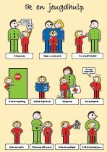
Rechtspositie minderjarige
Voornaamste rechten?
  Recht op instemming / weigeren*
  Recht op vrije keuze hulpverlener
  Recht op informatie en duidelijke communicatie
  Recht op inspraak en participatie
  Recht op dossier
  Recht op toegang en afschrift*
  Recht op bijstand
  Recht op privacy
  Klachtrecht
  Recht op een menswaardige behandeling
  (Recht op zakgeld)
* Beperkt voor niet-bekwame minderjarige

Slide 109
DRM - Dossier
Recht op toegang
MDD = één dossier maar met verschillende soorten gegevens
Wijze van toegang
  afh. van de aard van de gegevens
  afh. van de leeftijd en maturiteit
Volledige inzage: gegevens die uitsluitend MJ zelf betreffen of contextuele gegevens
  Uitzondering: vertrouwelijkheidexceptie , gerechtelijke gegevens, agogische exceptie
Gedeeltelijke inzage: gegevens die tegelijk betrekking hebben op de minderjarige en een derde en waarbij volledige inzage afbreuk zou doen aan het recht op privacy van deze derde (= privacy-uitzondering)
Altijd begeleid!

Slide 110

Decreet Rechtspositie Minderjarige
Te onthouden
  DRM = spelregels ter bescherming van de minderjarige
  Evenwicht zoeken met rechten ouders
  DRM beoogt een attitudewijziging:
  Handel steeds met grote zorgvuldigheid
  Focus op belang hulpvrager = evenwaardige partner
  Draag zorg voor ‘open’ communiceren + duidelijk informeren

Slide 111
Beroepsgeheim, ambtsgeheim & Co

Slide 112

Beroepsgeheim, ambtsgeheim & co
Over need to know en nice to know
www.vclb-koepel.be > beleid en organisatie > CAJO > A-Z-woordenlijst

Slide 113
Samengevat
BEROEPSGEHEIM | AMBTSGEHEIM
binnen hulpverleningscontext | binnen schoolcontext
geheimen, in vertrouwen meegedeeld, verkregen in kader van beroepsuitoefening | wel discretieplicht, binnen en vooral buiten schoolmuren
geheimhouding mogelijk (vertrouwensrelatie) | nooit (belofte van) geheimhouding mogelijk, dus geen zwijgrecht tegenover collega’s of directie
zwijgrecht, maar geen zwijgplicht tegenover rechter | geen zwijgrecht tegenover rechter
Notes:
Geheim, dus niet objectieve info (bv. welke school)
Meegedeeld in functie, dus niet toevallig vernomen, niet zelf vastgesteld in vrije tijd…
LET OP met term “vertrouwensleerkracht”. Het moet voor leerlingen duidelijk zijn dat ze geen geheimhouding kunnen beloven
Zwijgrecht is heel ruim. Laat je niet intimideren door bv. politie. Anderzijds, doe ook niet moeilijk

Slide 114
Informatiedeling
10 zorgvuldigheidsprincipes
Waarom en met welk doel deel ik de informatie mee?
  Welk belang streef ik daarmee na? Gericht op leerlingbegeleiding?
Is de informatieontvanger voldoende betrokken?
  Band met het kind/de jongere?
  In welke relatie staat die persoon tot het kind/de jongere?
Kan de informatieontvanger de informatie verwerken?
  Correct gebruik van ontvangen informatie?
Wie is de meest geschikte informatieverstrekker?
  Binnen welke vertrouwensrelatie met de jongere/het kind?
  Wie best geplaatst?

Slide 115
10 zorgvuldigheidsprincipes
Is de informatie relevant (need to know/nice to know)
  Wat zijn hoofdzaken en wat zijn bijzaken ifv llnbegeleiding?
  Relevantiefilter? (Hoog)dringendheid?
Hoeveel informatie wordt er gegeven?
  Kan de ontvanger daarmee zijn/haar verantwoordelijkheid opnemen?
Is de informatie gegrond en betrouwbaar?
  Info nog actueel? En afgetoetst?
Hoe wordt de informatie meegedeeld?
  Binnen welke perken van beroepsgeheim, ambtsgeheim (ook van ontvanger!)
  Info beveiligd?
Wanneer wordt de informatie meegedeeld?
Kan de jongere/leerling aanwezig zijn bij meedelen van info?
  Of kan hij/zij zelf de informatie meedelen?

Slide 116
Info delen met school
Wettelijke basis voor info-uitwisseling CLB-school
“Het centrum heeft recht op relevante informatie over de leerlingen […] en de school heeft recht op relevante informatie over de leerlingen in begeleiding.”
Aanwezigheid CLB (bv. klassenraad, cel leerlingenbegeleiding) wil nog niet zeggen ‘informatiedeling’
  CLB kan niet ‘zomaar’ melden wie in begeleiding is, en zeker niet ‘zomaar’ details geven.
  Infodeling in/na overleg met leerling (ouders)
  Need to know nice to know

Slide 117
Info delen met ouders
  Uitgangspunt:
    Alle minderjarigen hebben recht op privacy en op bescherming van vertrouwelijke informatie onder toepassing van beroepsgeheim
  Nuancering
    Ouders hebben info nodig in kader van ouderlijk gezag en nemen van opvoedingsbeslissingen (opvoeding, hulpverlening, gezondheid…)
    Uitzondering: bekwame minderjarigen beslissen zelf over hulpverlening in IJH en gezondheidszorg
  Conclusie: info delen met ouders
    van onbekwame minderjarige mag, tenzij die zich verzet
    Van bekwame minderjarige mag niet, tenzij die toestemming geeft

Slide 118
Info delen met andere hulpverleners
Gezamenlijk beroepsgeheim
  Relevantie informatie uitwisselen binnen éénzelfde hulpverleningsteam,
  vb. binnen CLB-team
  = personeelsleden die betrokken zijn bij de begeleiding van de leerling en een gezamenlijke verantwoordelijk voor hulpverlening hebben.
Gedeeld beroepsgeheim
  Noodzakelijke informatie uitwisselen binnen dezelfde hulpverleningscontext, binnen Integrale Jeugdhulp
    Indien mogelijk wel toestemming proberen verkrijgen van lln/ouders
  Ook overdracht van ene CLB-team naar andere CLB-team is ‘gedeeld’ beroepsgeheim
    Lln/ouders kan zich verzetten tegen overdracht van informatie naar ander CLB-team
Notes:
Ook binnen zelfde team kan dat; bespreek dan met ll hoe het wel kan: bv. anoniem maken, gedeelte zeggen, in beperkt team bespreken…

Slide 119
Spreken of zwijgen?
ZWIJGPLICHT | SPREEKRECHT
Geheimen, beroepsmatig toevertrouwd ALGEMEEN PRINCIPE | In verontrustende situaties
ZWIJGRECHT | SPREEKPLICHT
Bijna nooit gedwongen om te spreken, ook tegenover rechter | Bij groot gevaar of hoge nood Meldingsplicht voor alle burgers
Notes:
Zwijgrecht is zeer ruim = geruststellend, laat je niet intimideren door politie
Spreekrecht bv. slachtoffer van misdaad, kindermishandeling…
Spreekplicht bv. gevaar voor openbare veiligheid, iemands leven of eigendom
Tegenover “schuldig verzuim”

Slide 120
Beroepsgeheim, ambtsgeheim & co
Te onthouden:
  Handel steeds met grote zorgvuldigheid
  Focus op het belang van de cliënt
  Draag zorg voor een goede communicatie met de cliënt
  Pleeg overleg binnen het multidisciplinair team
  Niet overdrijven: het gezond verstand is nog altijd de beste leidraad, want de facto zijn er eigenlijk zeer weinig juridische problemen rond het beroepsgeheim

Slide 121
Wat nemen we mee…
TEAM
GEZOND VERSTAND

Slide 122
Decreet Rechtspositie Personeel

Slide 123
Inhoud
Gesubsidieerd personeel
Bekwaamheidsbewijzen
Personeelsformatie
Statuut personeel in wervingsambten
Waar verdere informatie vinden

Slide 124
Gesubsidieerd personeel

Slide 125
Gesubsidieerd personeel -
DRP
De meeste personeelsleden worden gesubsidieerd door de Vlaamse gemeenschap. Gesubsidieerde personeelsleden hebben een ander statuut dan contractuelen, gebaseerd op het DRP (decreet rechtspositie).
Contractuelen worden niet gesubsidieerd maar rechtstreeks betaald met werkingsmiddelen van de VZW.

Slide 126
Gesubsidieerd personeel -
Salaris
Salaris van gesubsidieerd personeel =
    wedde
    haard/standplaatsvergoeding
    vakantiegeld
    eindejaarstoelage
Partners in salarisbetaling =
    personeelslid (rekeningnummer doorgeven)
    personeelsdienst centrum
    werkstation departement onderwijs
    boekhouding
    financiële diensten Vlaamse Overheid (ING)
    personeelslid

Slide 127
Gesubsidieerd personeel -
Bekwaamheidsbewijzen
Eerste criterium om als personeelslid subsidieerbaar te zijn: bekwaamheidsbewijs
Vereist bekwaamheidsbewijs (VE)
Voldoende geacht bekwaamheidsbewijs (VO)
Andere
  = Welbepaalde andere diploma’s die toch subsidieerbaar zijn
  = enkel indien er geen kandidaat is met VE of VO
  = aanstelling eindigt altijd op 31/08 (nooit TADD of vaste benoeming mogelijk)
  = steeds lagere salarisschaal
Zie ook databank: http://data-onderwijs.vlaanderen.be/bekwaamheidsbewijzen

Slide 128
Personeelsformatie

Slide 129
Personeelsformatie
3 personeelscategorieën:
het bestuurs- en onderwijzend personeel
ondersteunend personeel
technisch personeel
3 soorten ambten:
bevorderingsambt
selectieambt
wervingsambt

Slide 130
Personeelsformatie
De personeelsformatie van een CLB bestaat uit volgende ambten:
Bestuurs- en onderwijzend personeel :
  Directeur (= bevorderingsambt)
  Coördinator (= selectieambt)
Ondersteunend personeel:
  Administratief medewerker (= wervingsambt)
Technisch personeel:
  Arts, consulent, psycho-pedagogisch consulent (PPC), maatschappelijk werker (MW), paramadisch werker (PMW), psycho-pedagogisch werker (PPW), intercultureel bemiddelaar, ervaringsdeskundige (= wervingsambt)

Slide 131
Personeelsformatie
Elk ambt heeft een welbepaald omkaderingsgewicht (OG), verbonden aan het bekwaamheidsbewijs.
Vb. administratief medewerker: niveau master: 1,2
niveau bachelor: 1
Elk ambt heeft een eigen salarisschaal (SSC). Deze salarisschaal is evenwel verbonden aan het bekwaamheidsbewijs.
Vb. administratief medewerker: niveau master: 542
niveau bachelor: 333

Slide 132
Personeelsformatie
“Ambt” = soort functie “Betrekking” = concrete werkgelegenheid
Een betrekking kan vacant zijn of niet vacant.
In een vacante betrekking kan iemand benoemd worden. In een niet-vacante betrekking niet.
In elke betrekking wordt één titularis aangesteld, als vastbenoemde of als tijdelijke.
Bij afwezigheid van een titularis wordt een vervanger aangesteld in een niet-vacante betrekking, steeds als tijdelijke.

Slide 133
Personeelsformatie
De personeelsformatie van een centrum bestaat verplicht uit een voltijdse betrekking van directeur en wordt dan verder, naar wens, aangevuld met andere ambten.
Het bestuur beslist hierover, in samenspraak met het LOC.
Geen basisformatie meer (nieuw)
Jaarlijks op te stellen (nieuw)

Slide 134
Statuut van het personeel in wervingsambten

Slide 135
Statuut van het personeel
Tijdelijke aanstelling voor bepaalde duur (TABD)
Tijdelijke aanstelling voor doorlopende duur (TADD)
Vaste benoeming (VB)
Opgelet! Personeelslid kan zich in één CLB in meerdere statuten tegelijk bevinden.

Slide 136
1. TABD
Eerste aanstelling – vacature (= elke volledige of onvolledige betrekking, vacant of niet-vacant, die ontstaat voor een periode van ten minste 10 dagen)
Kenmerken:
  Personeelslid kan aanstelling krijgen, niet opeisen.
  Personeelslid moet voldoen aan voorwaarden DRP
  (nationaliteit EU, burgerlijke en politieke rechten genieten, bewijs goede zeden, medisch attest, bekwaamheidsbewijs)
Einde aanstelling:
  van rechtswege (bij terugkeer titularis of bij einde schooljaar)
  Ontslag door IB (opzeg 30 dagen of evaluatie) of door personeelslid (opzeg 7 dagen)

Slide 137
2. TADD
Kenmerken
  recht op TADD = voorrangsrecht → voorrang op personeelsleden die dit recht nog niet kunnen inroepen
  Betere bescherming tegen ontslag (+ als vastbenoemde)
Voorwaarden recht op TADD
  Kandidaatstelling
  Welbepaalde dienstanciënniteit hebben
Einde aanstelling
  Van rechtswege (! Niet bij einde schooljaar zoals bij TABD!)
  Ontslag door IB (via tucht of evaluatie) of personeelslid (opzeg 15 dagen)

Slide 138
2. TADD
Voorrangsregels bij ontstaan vacature:
  Eventueel boventallige personeelsleden
  Deeltijds vastbenoemden voor het gedeelte van de opdracht waarvoor zij nog niet vastbenoemd zijn (min. van 1u effectieve aanstelling is vereist om in aanmerking te komen voor een uitbreiding van de vaste benoeming)
  Tijdelijken van doorlopende duur (TADD)
  Binnen de groep van TADD-ers speelt aantal dagen dienstanciënniteit geen rol
  Niet-voorrangsgerechtigden: TABD-ers

Slide 139
3. Vaste benoeming
Kenmerken
  Tot aan ontslag: recht op maandelijks salaris
  Werkzekerheid: recht op/ plicht tot arbeidsprestaties
  Mogelijkheid tot opname talrijke verlofstelsels
  Andere berekening van het recht op bezoldigd ziekteverlof
  Bevallingsverlof wordt bezoldigd
  Recht op pensioen in ambtenarenstelsel
  …

Slide 140
3. Vaste benoeming
Belangrijkste benoemingsvoorwaarden
  De betrekking is vacant verklaard door het IB
  Kandidaatstelling door het personeelslid
  Personeelslid is als TADD’er aangesteld in het ambt van vaste benoeming
Ingangsdatum vaste benoeming: 1 januari (nieuw sinds 1/9/2018!)
Einde vaste benoeming
  ontslag door het IB (via tucht of evaluatie) of door het personeelslid

Slide 141
3. Vaste benoeming
Voorrangsregels
  I.B. moet rekening houden met de voorrangsregels
  deeltijds vastbenoemde personeelsleden moeten uitbreiding van vaste benoeming vragen
  concrete toepassing:
    55+ die voldoen aan de voorwaarden
    deeltijds vastbenoemden met dienstanc. > 960 dagen
    deeltijds vastbenoemden met dienstanc. < 960 dagen
    TADD met dienstanc. > 960 dagen
    TADD met dienstanc. < 960 dagen
  binnen één categorie moet iedereen vast benoemd worden alvorens kan afgedaald worden naar volgende categorie
  binnen éénzelfde categorie heeft het I.B. vrije keuze

Slide 142
Meer informatie?
Administratieve dienst van het centrum
VCLB-intranet – AZ-woordenlijst
CAJO-dienst:
  Annelien Maebe
  Liesbeth Werrebrouck
  Sonja Vermeulen
Voor een uitgebreide PPT over personeelsmaterie: zie CAJO-website, CAJO-vorming, Vorming personeel januari 2018

Slide 143
Meer informatie?
Handige websites waar je terecht kan met vragen:
  CAJO-website van Vrij CLB Netwerk
  www.agodi.be (Agentschap voor Onderwijsdiensten, bevoegd voor de uitvoering van het onderwijsbeleid >< Departement Onderwijs & Vorming, adviseert de minister bij de totstandkoming van het onderwijsbeleid)
  www.onderwijs.vlaanderen.be

Slide 144


Slide 145


